Slide 1


MAVAKO
Flexlock 1500®
Neu bei

Slide 2
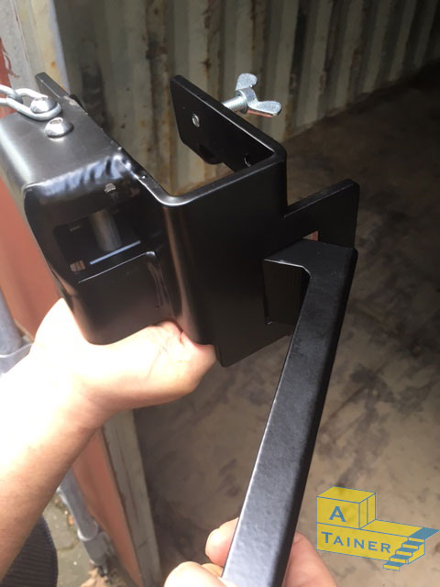
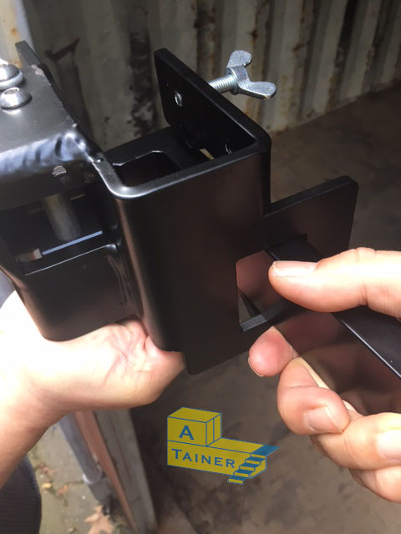
MAVAKO
Flexlock 1500®
Bitte beachten Sie,
dass vor der Befestigung des Schlosses der Verschlussbügel des MAVAKO Flexlock 1500
mit den Winkeln zur Tür durch die dafür vorgesehene Öffnung der Verriegelungsbügelhalterung geführt wird.

Slide 3
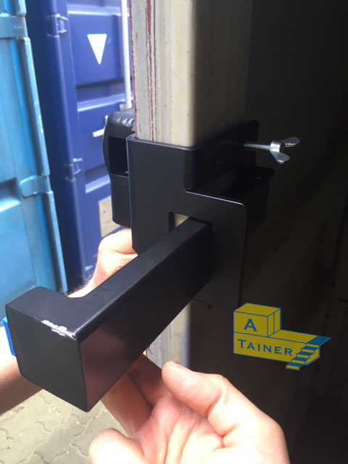
MAVAKO
Flexlock 1500®
Platzieren Sie das Flexlock 1500 an der linken Containertür
Befestigen Sie das Flexlock 1500 mit der Flügelschraube an der Tür.
Wichtig: Das Flexlock 1500 wird aktuell mit nur noch einer Flügelschraube ausgeliefert.

Slide 4
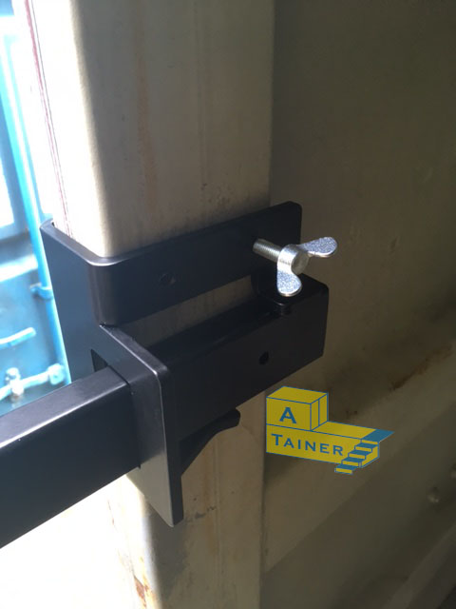
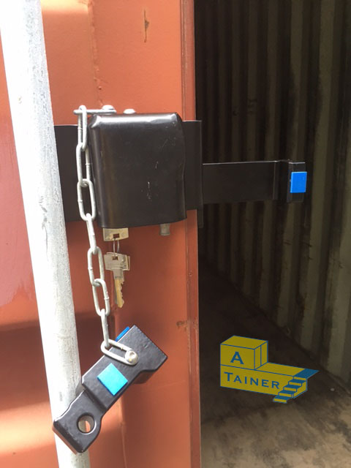
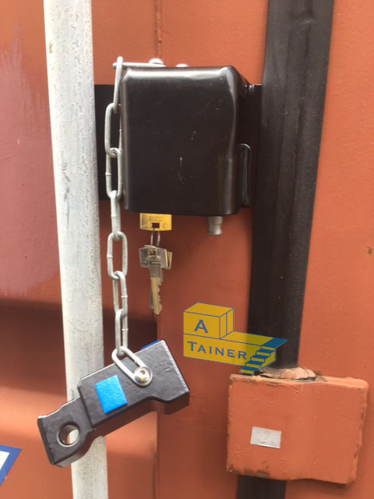
MAVAKO
Flexlock 1500®
Ziehen Sie den Verschlussbügel an der Türinnenseite bis zur Arretierung heraus.
Schließen Sie die rechte Containertür.

Slide 5
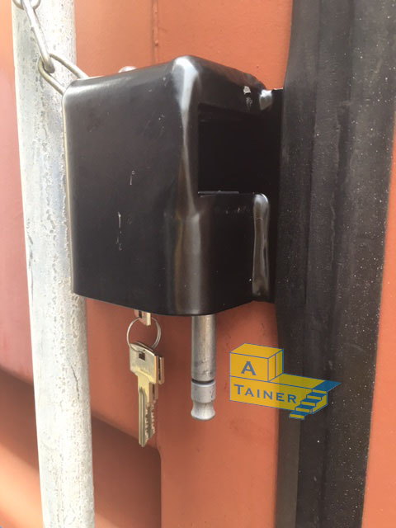
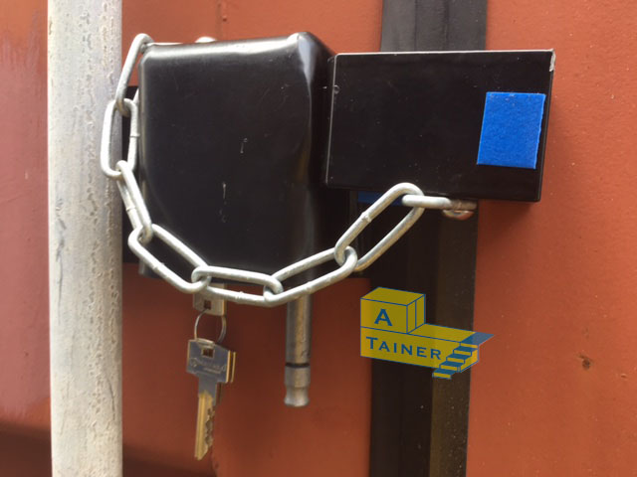
MAVAKO
Flexlock 1500®
Ziehen Sie den Verschlussbolzen aus dem Flexlock 1500.
Schieben Sie nun das Sperrelement in das Containerschloss.

Slide 6
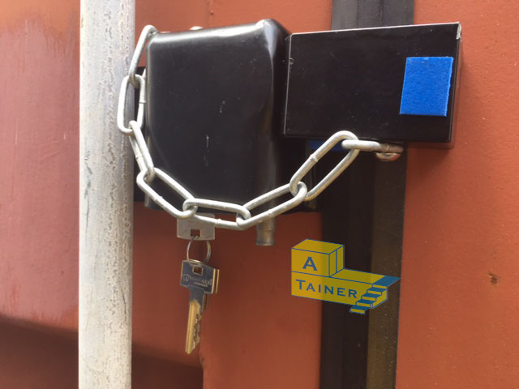
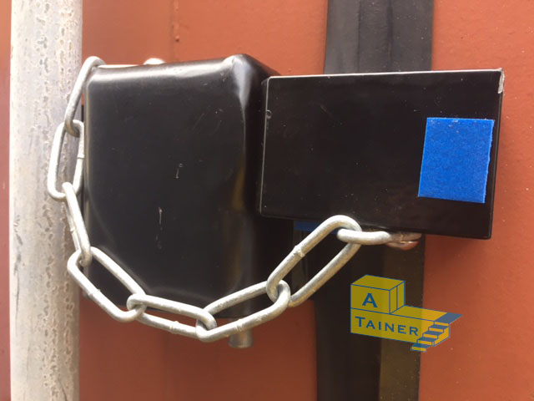
MAVAKO
Flexlock 1500®
Drücken Sie den Verschlussbolzen in das Flexlock 1500 und ziehen Sie die Schlüssel ab.

Slide 7
MAVAKO
Flexlock 1500®
Bei geöffneten Türen und bei Containerladearbeiten
schieben Sie den inneren Verschlussbügel einfach nach links.
Beim Verschließen des Containers denken Sie bitte daran, den Verschlussbügel wieder heraus zu ziehen.
Bitte heben Sie die Key Card (Schloss-ID-Karte) sorgfältig auf.
Nur mit dieser Nummer können Schlüssel nachbestellt werden!

Slide 8
MAVAKO
Flexlock 1500®
Herzlichen Dank für Ihre Aufmerksamkeit und Ihr Interesse an unserer Produktvorstellung.
Das MAVAKO Flexlock 1500 kaufen Sie in Hamburg bei:
A-TAINER & SERVICE Containerhandel u. –vermietung
Andreas Dibbern e.K.
Grusonstraße 71 in 22113 Hamburg
Telefon +49 (40)3344 2583 info@a-tainer.de www.a-tainer.de

